Slide 1
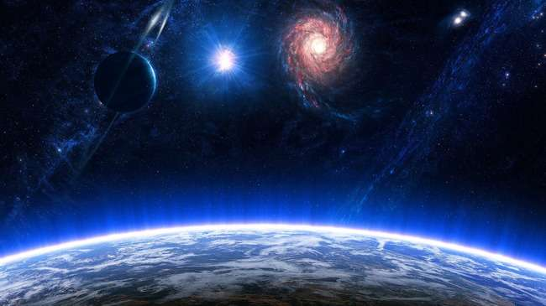
«МИР ВОКРУГ НАС»
МАДОУ №24

Slide 2
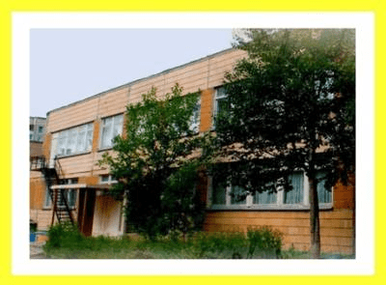
Презентацию подготовила: Бережная Татьяна Михайловна
воспитатель муниципального автономного дошкольного образовательного учреждения «Детский сад №24 комбинированного вида»
г. Мончегорск, Мурманская область

Slide 3
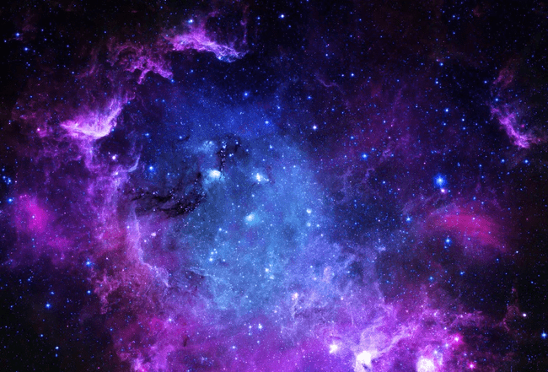
Люди с давних времен смотрели на небо и задумывались, а что там дальше за облаками и мечтали подняться выше облаков.

Slide 4
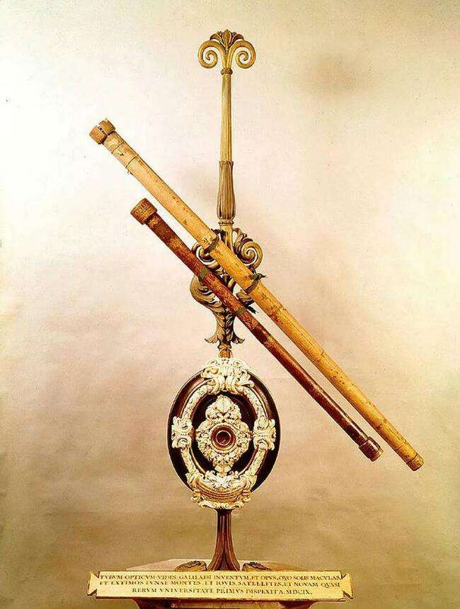
1

Slide 5
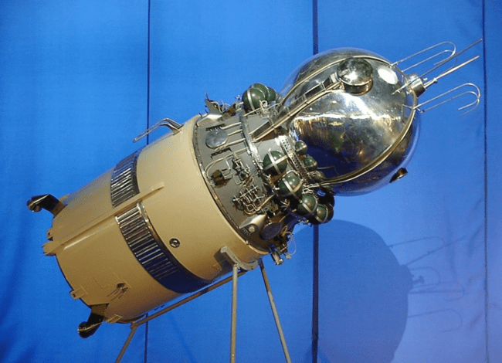
2

Slide 6
Космический корабль «Восток-1», тот самый корабль, а правильнее было бы написать – космический аппарат, на котором 12 апреля 1961 года Юрий Алексеевич Гагарин совершил первый в мире полет в космос на околоземную орбиту.
Полет первого космического корабля «Восток-1» проходил в полностью автоматическом режиме. Управление аппаратом вручную не предусматривалось изначально.
Длина корабля - 4,3 м, максимальный диаметр - 2,43 м, стартовая масса - 4 т 725 кг. Рассчитан на одного члена экипажа и продолжительность полета до 10 суток.
Запуски кораблей "Восток" осуществлялись с космодрома Байконур с помощью одноименной ракеты-носителя.
На первом этапе проводились беспилотные запуски, в том числе с животными на борту. Экспериментальным кораблям присваивалось название "Спутник".

Slide 7
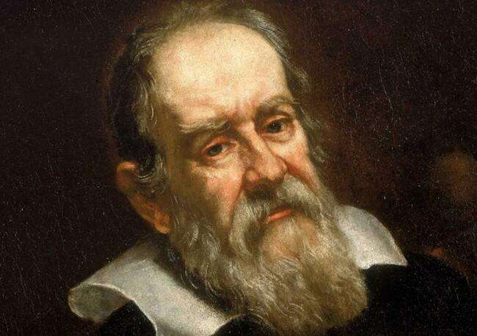
Изобретателем первого телескопа считается итальянский астроном и математик Галилео Галилей. Он создал трехкратный телескоп и направил его в небо в 1609 году. Хотя в те времена телескоп еще именовался подзорной трубой.
Телескоп представлял собой конструкцию, состоявшую из нескольких линз, заключённых в трубу из свинца. Именно Галилея традиционно считают первым человеком, направившим в небо подзорную трубу, пригодную для астрономических исследований.

Slide 8
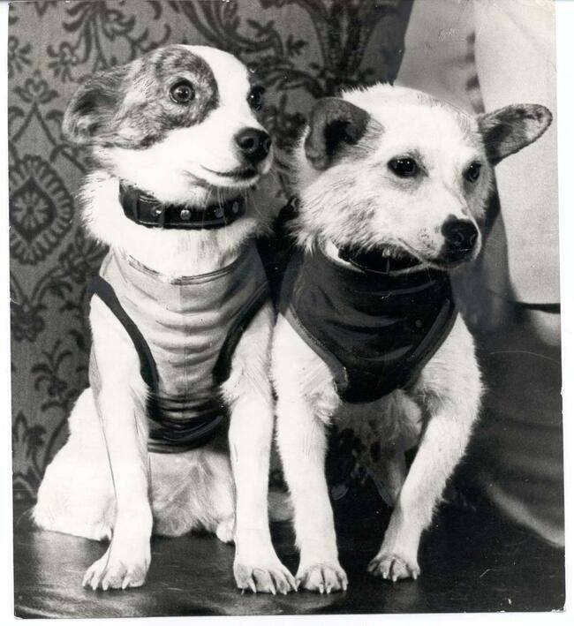
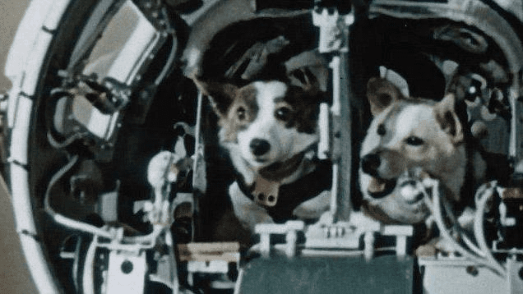
4

Slide 9
Белка и Стрелка – собаки-космонавты, которые первыми побывали в космосе. 19 августа 1960 года они совершили полет в космос на корабле «Спутник-5». Длительность этого полета составила более 25 часов. За это время корабль 17 раз обошел вокруг Земли и преодолел расстояние 700 тысяч километров. Белка и Стрелка – первые животные, которые совершили полет в космос и благополучно вернулись на Землю.
Главной целью полета Белки и Стрелки в космос было исследование влияния на организм факторов космического полета. Благодаря данному испытанию удалось узнать о реакции живого организма на перегрузки, длительную невесомость и космическую радиацию. Кроме этого, были получены сведения о работе жизнеобеспечивающих систем и безопасности полета. Этот полет позволил провести очень полезные научные исследования космического пространства.

Slide 10
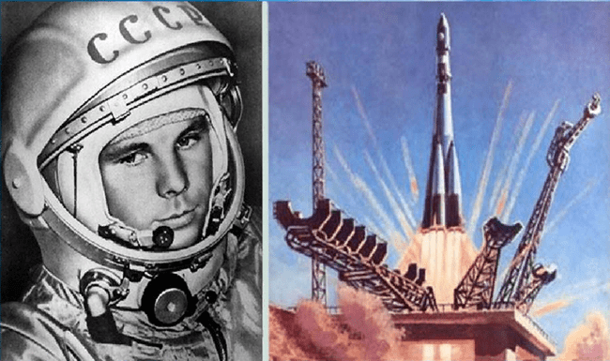
5

Slide 11
Космонавт — это человек, который испытывает космическую технику и работает в космосе. Сейчас космонавты есть во многих странах.
Первым космонавтом был Юрий Алексеевич Гагарин. 12 апреля 1961 года он совершил полет в космос на корабле «Восток-1» и облетел Землю за 108 минут.
Пока он летел, весь мир с нетерпением ждал его возвращения. Не только наш народ, но и люди всей земли волновались за него: ведь никто еще не летал в космос и не знал, какие опасности могут там подстерегать человека. Поэтому, когда Юрий Гагарин приземлился, все в мире были очень рады. А в нашей стране, во всех городах, люди вышли на улицы и поздравляли друг друга с тем, что наш русский человек стал первым в мире космонавтом и вернулся на землю живым и здоровым.
Юрий Алексеевич Гагарин был первым человеком, который собственными глазами увидел, что наша планета Земля действительно круглая, действительно большей частью покрыта водой и действительно великолепна. Ему были присвоены звания «Герой Советского Союза» и «Летчик-космонавт СССР».

Slide 12
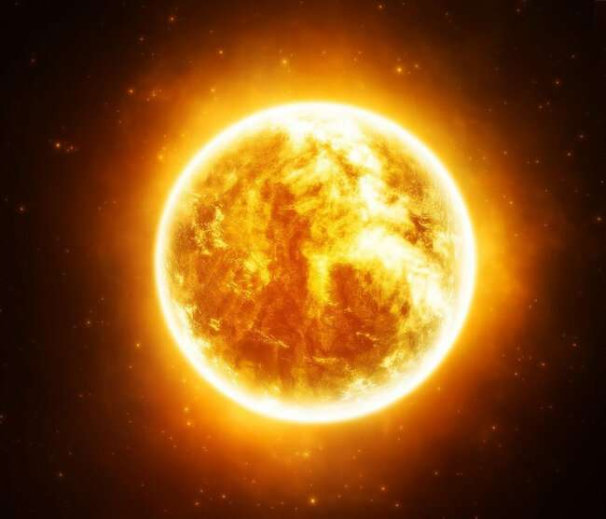
7

Slide 13
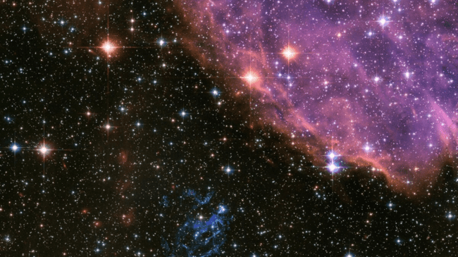
Солнце – яркая звезда, находящаяся в центре солнечной системы. Это огромный раскаленный газовый шар, который выделяет огромное количество света и тепла, и, раздает тепло своим ближайшим планетам. Не все звезды такие по размеру, как Солнце. Бывают и маленькие звездочки, и огромные – больше Солнца.

Slide 14
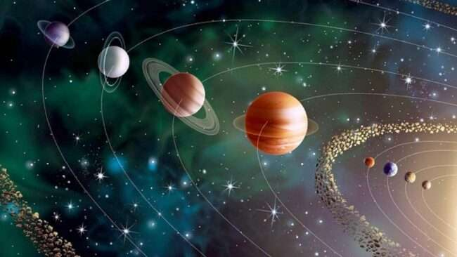
8
7
6
5
4
3
2
1
8

Slide 15
Кроме Земли в солнечной системе есть еще 8 планет, у каждой планеты свой путь, который называется орбитой.
№ | Название планеты | Характеристика
1. | Меркурий | Самая маленькая планета находится ближе всего к Солнцу. При этом почти все время поворачивается к Солнцу одной стороной, поэтому на одной стороне Меркурия очень жарко, а на другой очень холодно.
2. | Венера | Вторая планета от Солнца. На ней, как и на Земле есть атмосфера, это такая воздушная оболочка. Только в отличие от нашей земной, состоит не из кислорода, а по большей части из углекислого газа. Поэтому дышать на Венере невозможно, да и на её поверхности очень-очень жарко. Вот и нет там ни растений, ни животных, ни бактерий.
3. | Земля | Земля - эта голубая планета, третья по счету от Солнца. Здесь мы живём, животные, люди, рыбы, птицы – все под одной крышей. А крыша у планеты Земля состоит из атмосферы, в которой огромное количество кислорода, необходимого для жизни. Здесь мы строим наш мир, пишем историю и отсюда мы наблюдаем за другими планетами и звёздами. И ещё у планеты Земля есть маленькая подружка - Луна, которая является спутником Земли.
4. | Марс | Красная маленькая планета, четвертая по счету. На ней кислорода почти нет. Также почти нет воды, хотя учёные её все время ищут, ведь когда-то её, возможно, было на Марсе очень много. Тогда много-много лет назад на планете могли быть реки, моря и океаны, но потом что-то случилось, и вода исчезла. Эту тайну ещё предстоит разгадать.

Slide 16
№ | Название планеты | Характеристика
5. | Юпитер | Самая большая, пятая планета Солнечной системы. Юпитер состоит из газа, его и называют газовый гигант. На его поверхности постоянно происходят бури и вихри ветров, а сама планета, несмотря на размеры, очень быстро вращается вокруг своей оси, как волчок
6. | Сатурн | Красивая и необычная планета, шестая от Солнца. Её удивительная особенность, которую можно увидеть с Земли в телескоп – это кольцо вокруг планеты. Выглядит кольцо, как диск, только на самом деле это не сплошной диск, а тысячи-тысячи мелких камней, осколков астероидов и пыли.
7. | Уран | Таинственная планета, седьмая по счету, которая по непонятным причинам лежит на боку и вращается совсем не так, как другие планеты. У Урана необычный синий цвет и он выглядит, как круглый с ровной поверхностью мячик.
8. | Нептун | Ледяная очень холодная планета, восьмая по счету, находится очень далеко от Солнца, поэтому солнечные лучи почти не достигают поверхности этой синей планеты. На Нептуне дуют сильнейшие ветра и поэтому погода на ней не просто зимняя, а по космическим меркам, совсем холодная, так, что все на ней, даже газ превращается в лёд.
9. | Плутон | Когда-то эта планета была девятой по счету и входила в Солнечную систему, но оказалось, что она слишком мала для звания планеты и её теперь называют карликовой планетой и ко взрослым планетам с названия не пускают. Может Плутон ещё совсем младенец и ему просто надо подрасти.

Slide 17
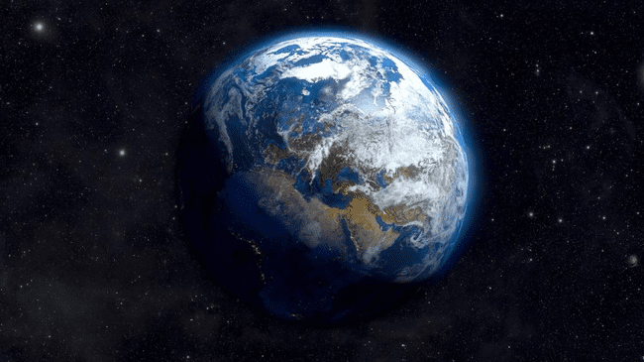
6

Slide 18
«Облетев землю в корабле-спутнике, я увидел, как прекрасна наша планета. Люди, будем хранить, и преумножать эту красоту, а не разрушать её» Юрий Гагарин
Вокруг Солнца вращаются планеты, которые составляют Солнечную систему. Самая красивая и интересная из планет – это наша Земля. Вот так выглядит Земля из космоса – недаром её называют «голубой планетой». Земля – единственная планета с Солнечной системе, на которой существует жизнь. Она образовалась одновременно с другими планетами около 4,5 миллиардов лет назад. Жизнь на Земле возможна потому, что у нашей планеты есть плотная атмосфера, в которой присутствует кислород. Если бы на Земле не было бы атмосферы, температура в разных точках планеты колебалась от +160 до -100 градусов. Ни одно живое существо не выдержало бы такие перепады.

Slide 19
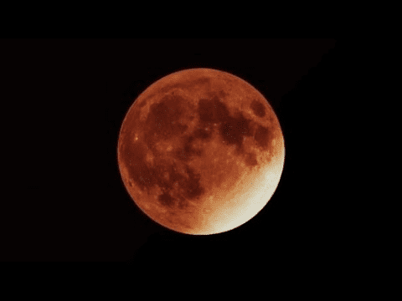
9

Slide 20
Луна
Луна – это спутник нашей планеты, она ярко сияет на ночном небе. Её можно наблюдать даже невооруженном взглядом. Луна двигается вокруг Земли против часовой стрелки. На луне нет ни воды, ни воздуха. Днем температура достигает +120 градусов, ночью – мороз до – 170 градусов.
Луна светит потому, что её освещает Солнце. С Земли мы видим её то круглой. В виде серпа, иногда её совсем не видно. Мы видим только ту часть, на которую падают солнечные лучи.

Slide 21
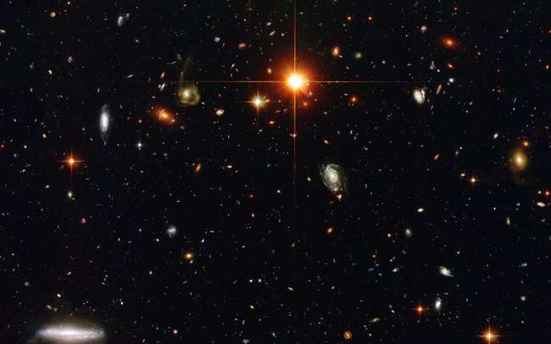
Покорение космоса – одна из тех страниц истории нашей страны, которыми мы безоговорочно можем гордиться.
СПАСИБО ЗА ВНИМАНИЕ!

Slide 22
Методический материал для детей дошкольного возраста
№ | Название | Цель
1. | Беседа «Знакомство с космосом». | Продолжать формировать представления о Космосе, Солнечной системе; расширять представления об окружающем мире.
2. | Беседа «Почему Луна превращается в месяц?». | Продолжать расширять представления об окружающем мире.
3. | Беседа «Планеты и звезды». | Развитие познавательной активности детей. Продолжать дополнять знание детей о космосе.
4. | Видеофильм «День Космонавтики Юрий Гагарин» https://www.youtube.com/watch?v=pSVQBhlzUlU | Познакомить с первым советским космонавтом Юрием Гагариным. Воспитывать патриотические чувства, прививать чувство гордости и уважения к российской космонавтике.
5. | Физминутка «Я – ракета» https://www.youtube.com/watch?v=_EOiYnQnCgs | Активно изменить деятельность детей и взрослых, и этим ослабить наступающее утомление, а затем снова переключить ребенка и себя на продолжение занятий.

Slide 23
Беседа «Знакомство с космосом»
Цель: продолжать формировать представления о Космосе, Солнечной системе; расширять представления об окружающем мире.
Космос — это огромное пространство без конца и края, которое окружает нашу планету. В этом пространстве движутся звезды, вокруг них кружатся планеты, летают кометы и метеоры. Земля — это планета, на которой мы живем. Из космоса она выглядит как прекрасный голубой шар (рассмотреть с детьми глобус или иллюстрации с изображением планет). Большая часть Земли покрыта голубой водой огромных океанов. Белые пятна — это облака, снег и лед. Суша — это огромные пространства зелено-коричневого цвета, пространства, покрытые камнем и почвой. Земля — это единственная известная нам обитаемая планета. Люди, растения и животные могут жить на Земле потому, что она не слишком горячая и не слишком холодная. На Земле есть вода для питья и воздух для дыхания. Они необходимы всем живым организмам. Планета Земля наряду с другими планетами, кометами, астероидами, метеоритным веществом входит в состав Солнечной системы, которая в свою очередь является частью громадной звездной системы – Галактики. Солнечную систему образуют девять больших планет со спутниками и единственная звезда - Солнце, около которой обращаются все тела системы.

Slide 24
Беседа «Почему Луна превращается в месяц?»
Цель: продолжать формировать представления о Космосе, Солнечной системе; расширять представления об окружающем мире.
Вид Луны меняется каждый день. Сначала она похожа на узенький серп, затем полнеет и через несколько дней становится круглой. Еще через несколько дней полная Луна постепенно становится все меньше и меньше и снова делается похожей на серп. Серп Луны часто называют месяцем. Если серп Луны повернут влево, как буква «С», то говорят, что луна «стареет», и вскоре исчезает совсем. Такую фазу Луны называют «новолунием». Потом постепенно Луна из узкого серпа, повернутого вправо превращается снова в полную. Перед тем, как превратиться в полную, она «растет». Для объяснения того, что Луна такая разная и постепенно меняется от едва заметного «серпика» до круглой яркой красавицы, можно обратиться к модели с глобусом. Для этого понадобится глобус, какой-нибудь источник света, например, свеча и маленький мячик – «Луна». Покажите детям, как Луна вращается вокруг Земли и что происходит с освещением, как оно влияет на вид Луны. Обращаясь вокруг Земли, Луна поворачивается к ней то полностью освещенной поверхностью, то частично освещенной, то темной. Вот поэтому в течение месяца непрерывно меняется вид Луны (рассматривание иллюстраций с изображением луны, месяца).

Slide 25
Беседа «Планеты и звезды».
Цель: развитие познавательной активности детей. Продолжать дополнять знание детей о космосе.
Наша Земля – это огромный шар. Всё, что окружает нашу Землю, в том числе и сама планета, называется Вселенной, или космосом. Космос очень велик, и сколько бы мы ни летели в ракете, мы никогда не сможем добраться до его края. Кроме нашей Земли, существуют и другие планеты: Марс, Венера, Юпитер, Сатурн, Уран, Меркурий, Нептун, Плутон. Кроме планет, существуют звезды. Звезды – это огромные светящиеся огненные шары. Солнце – тоже звезда, это раскаленный газовый шар, источник света, тепла и жизни в Солнечной системе. Оно расположено близко к Земле, поэтому мы видим его свет и ощущаем тепло. Есть звезды во много раз больше и горячее Солнца, но они светят так далеко от Земли, что кажутся нам всего лишь маленькими точками на ночном небе. Для того, чтобы ребенку было понятно данное явление, можно сравнить свет фонарика днем и вечером в темноте. Днем при ярком освещении луч фонарика почти не виден, зато он ярко светит вечером. Свет звезд похож на свет фонаря: днем его затмевает Солнце (наблюдение за солнцем и звездами на улице во время прогулок с ребенком). Поэтому звезды можно увидеть только ночью.

